Slide 1
ФИЗИКА
Атомна фізика, ядерна фізика

Slide 2
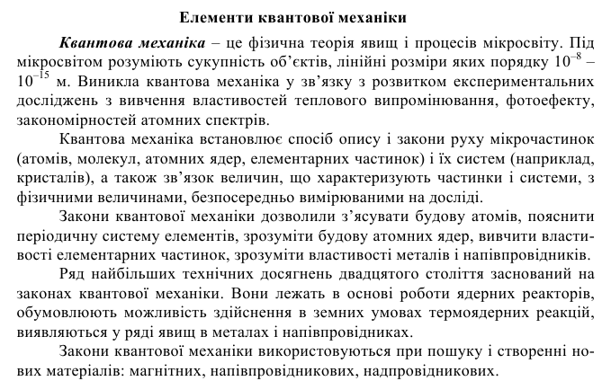
Атомна фізика, ядерна фізика

Slide 3
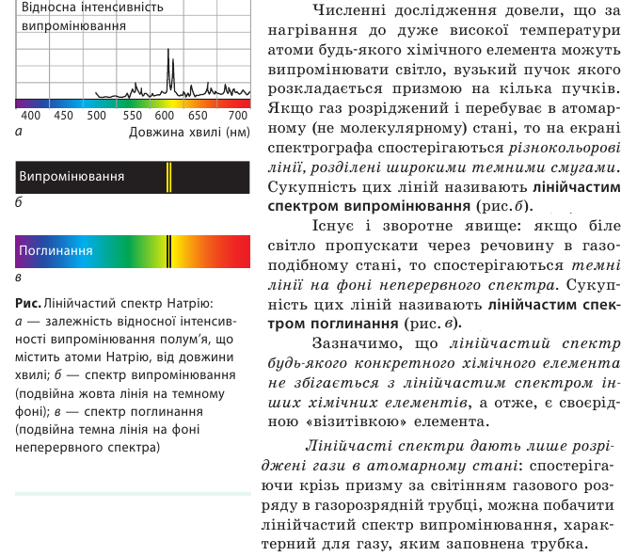
Атомна (та ядерна) фізика

Slide 4
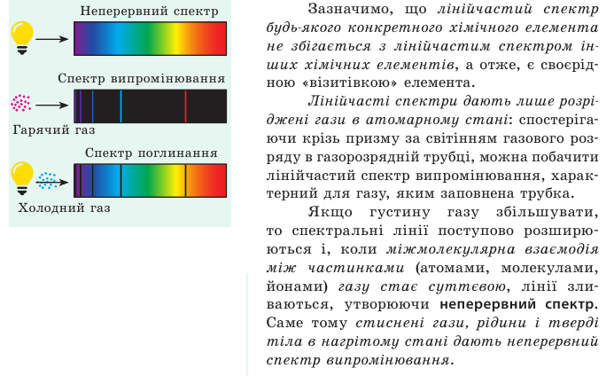
Атомна (та ядерна) фізика

Slide 5
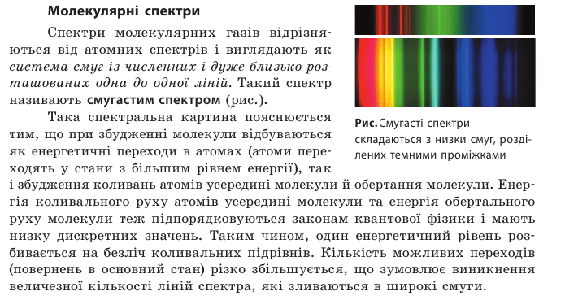
КВАНТОВА МЕХАНІКА

Slide 6
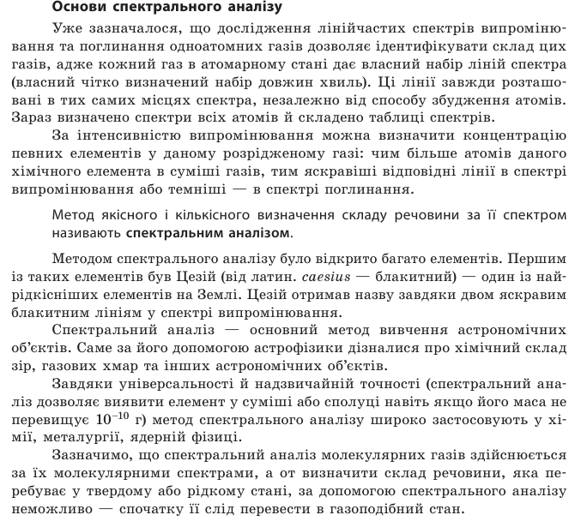
Атомна (та ядерна) фізика

Slide 7
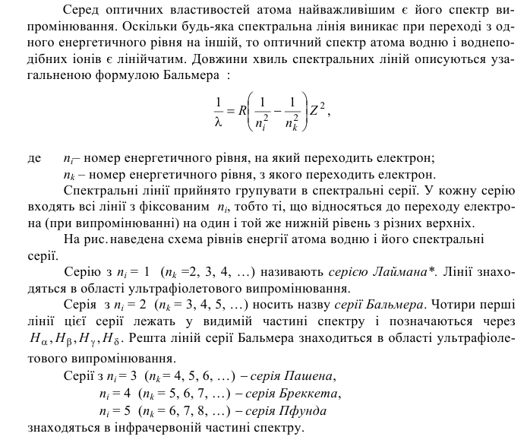

Атомна (та ядерна) фізика

Slide 8
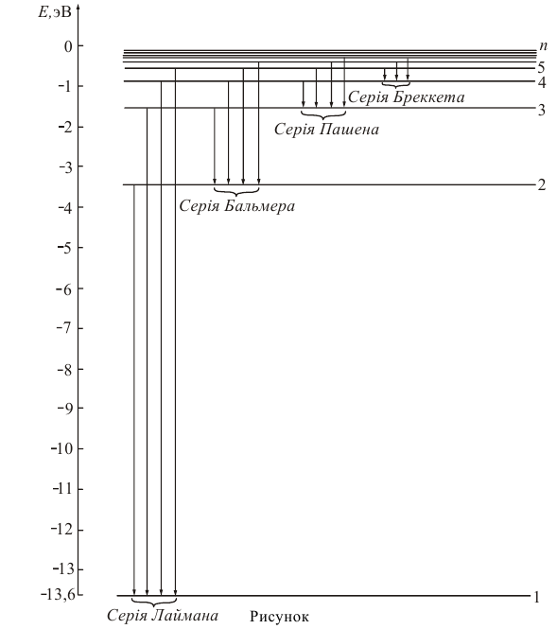
Атомна (та ядерна) фізика

Slide 9
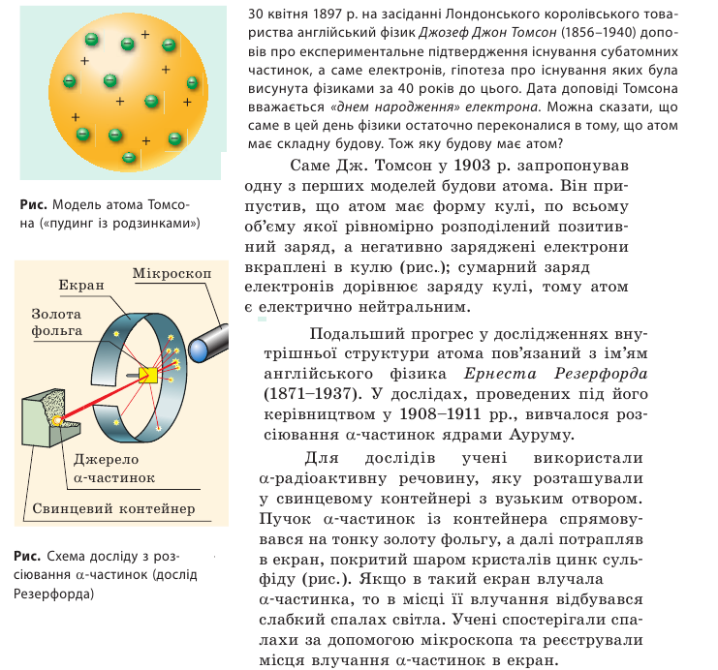
Атомна (та ядерна) фізика

Slide 10
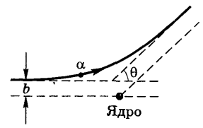



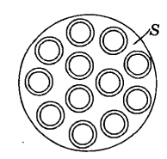






Атомна (та ядерна) фізика
Формула Резерфорда
b – прицільний параметр, Т – кінетична енергія частинки на відстані від ядра
кількість ядер, що розсіюють
Диференціальний ефективний переріз

Slide 11
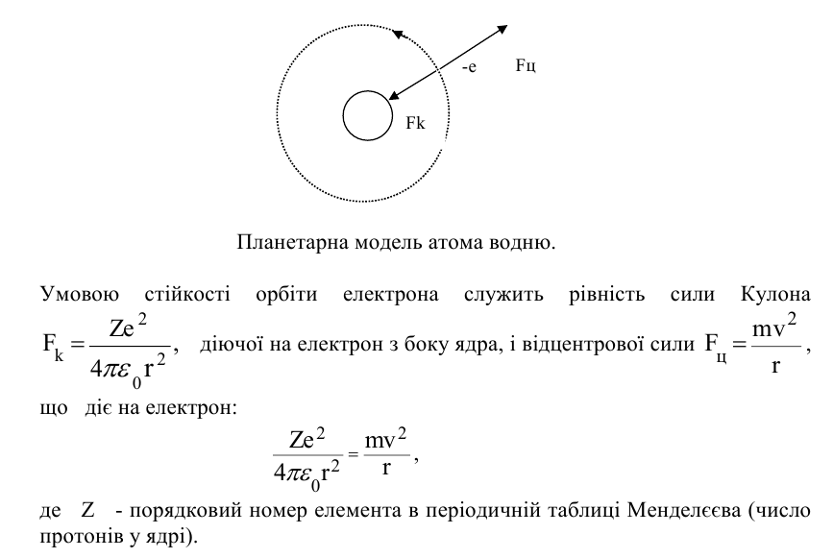
Атомна фізика, ядерна фізика

Slide 12
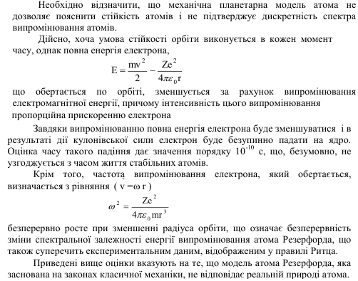

Атомна фізика, ядерна фізика

Slide 13
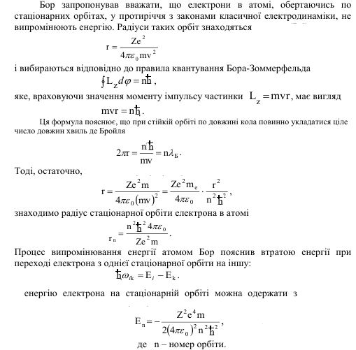
Атомна фізика, ядерна фізика
Постулати Н. Бора

Slide 14
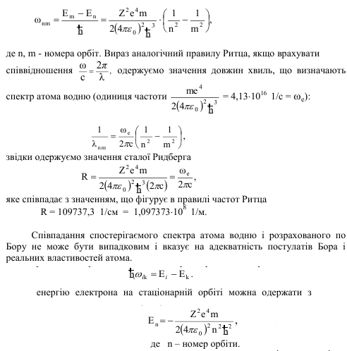
Атомна фізика, ядерна фізика

Slide 15
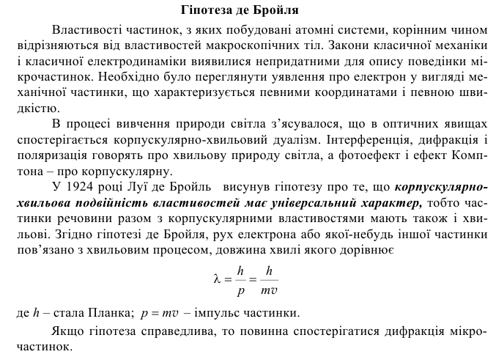
Атомна фізика, ядерна фізика

Slide 16
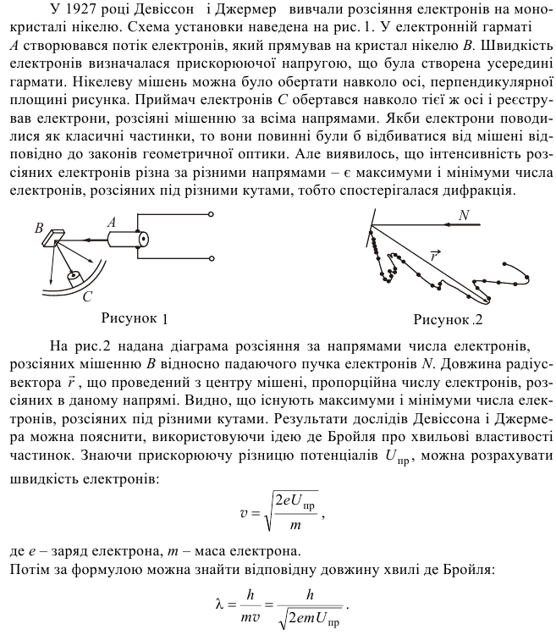
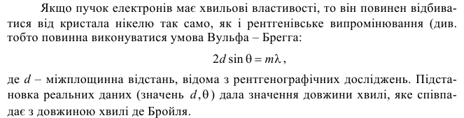
Атомна фізика, ядерна фізика

Slide 17
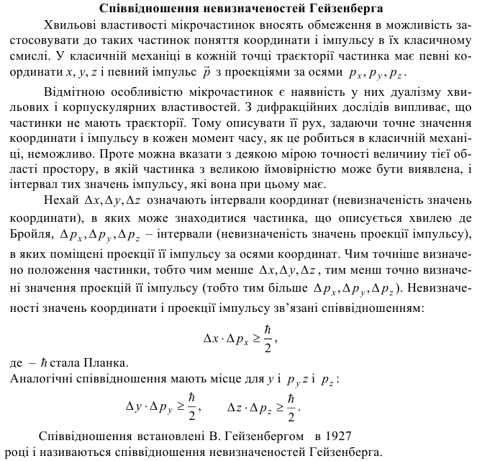
Атомна фізика, ядерна фізика

Slide 18
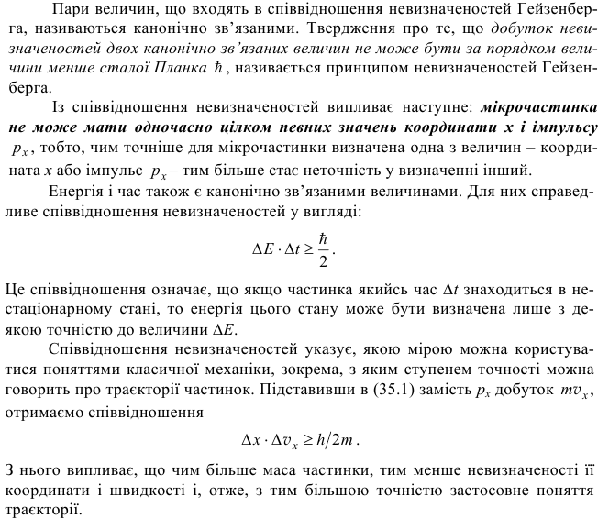
Атомна фізика, ядерна фізика

Slide 19
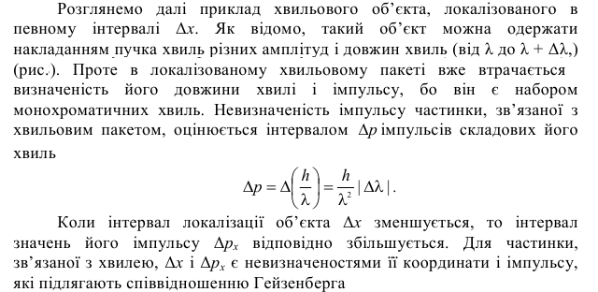
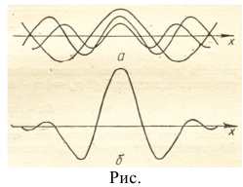
Співвідношення невизначеностей

Slide 20
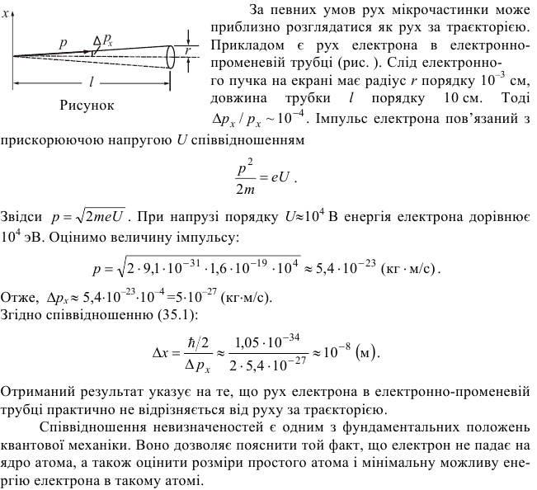
Співвідношення невизначеностей

Slide 21
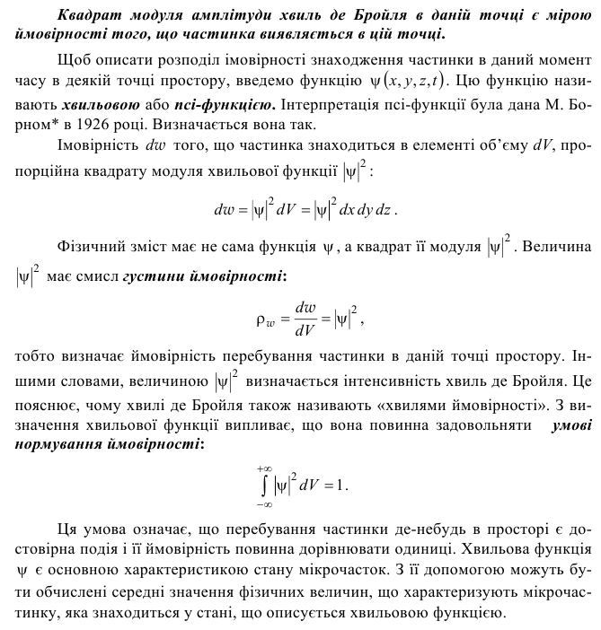
Атомна фізика, ядерна фізика

Slide 22
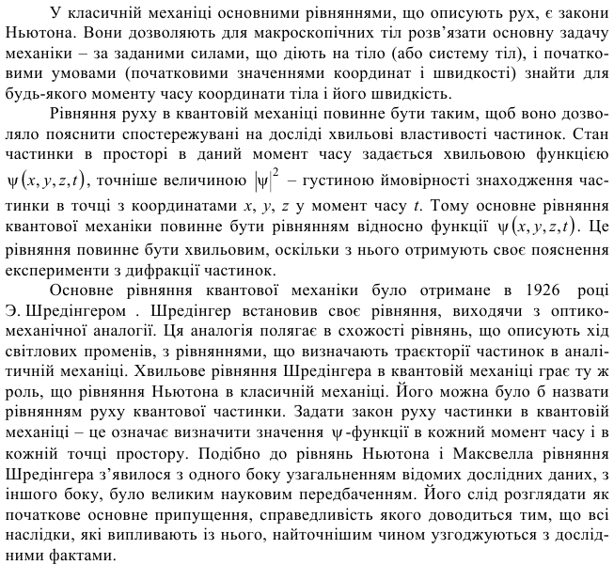
Атомна фізика, ядерна фізика

Slide 23
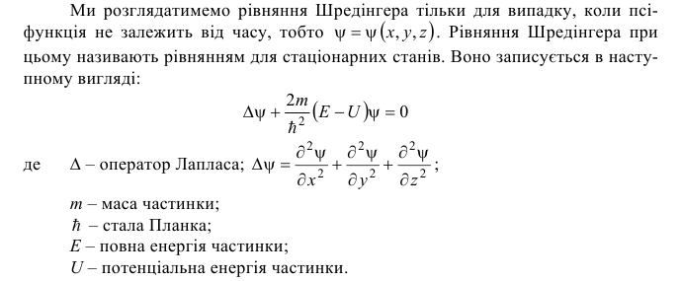
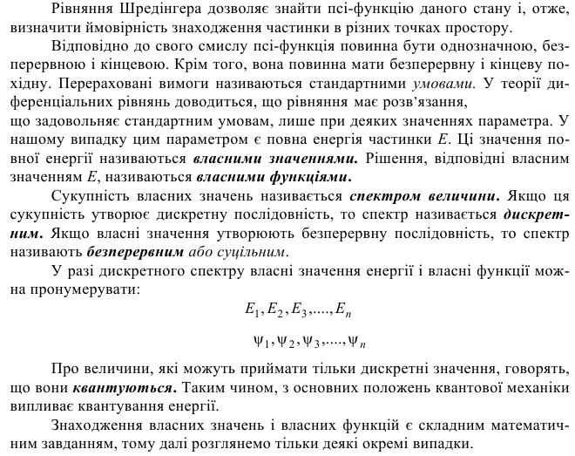
Атомна фізика, ядерна фізика

Slide 24
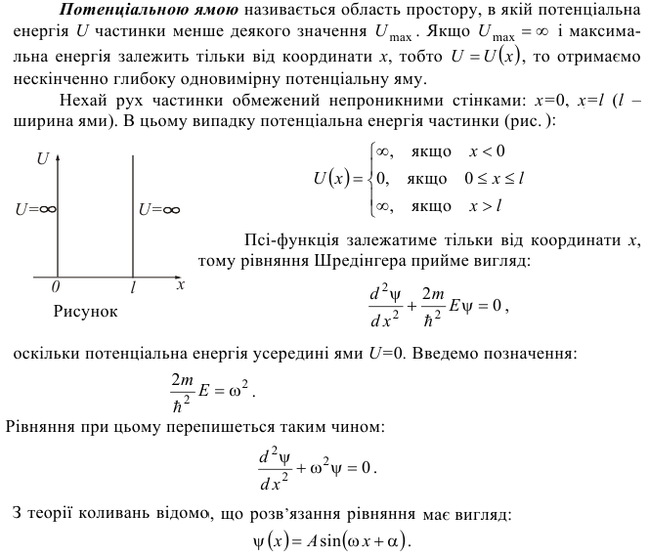
Атомна фізика, ядерна фізика

Slide 25
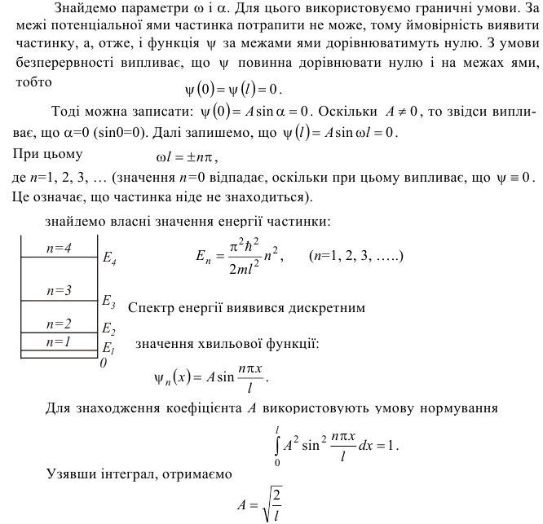

Атомна фізика, ядерна фізика

Slide 26
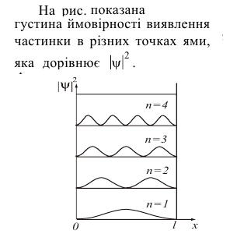
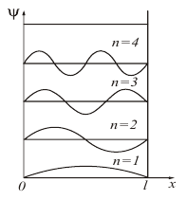
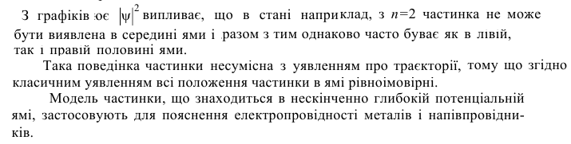
Атомна фізика, ядерна фізика

Slide 27
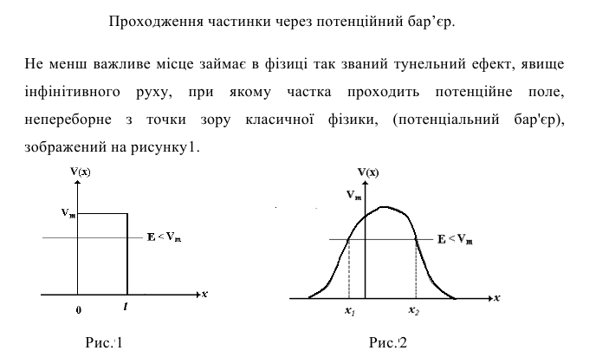
Квантова механіка

Slide 28
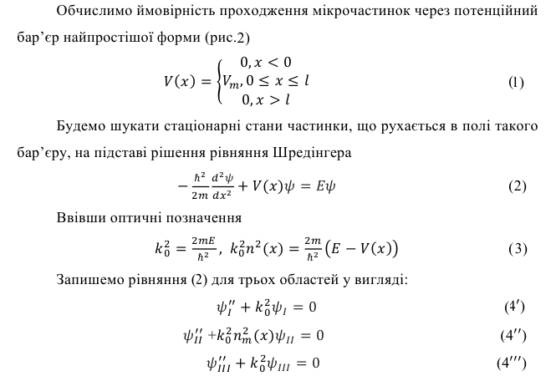
Квантова механіка

Slide 29
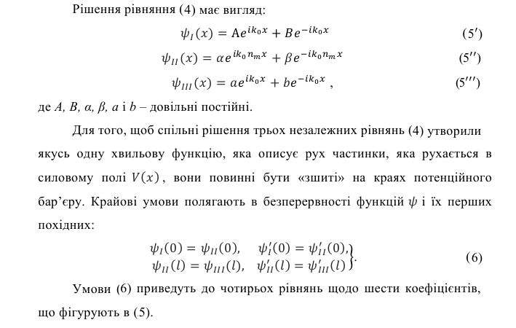
Квантова механіка

Slide 30
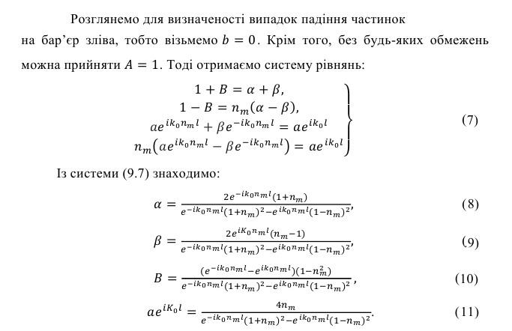
Квантова механіка

Slide 31
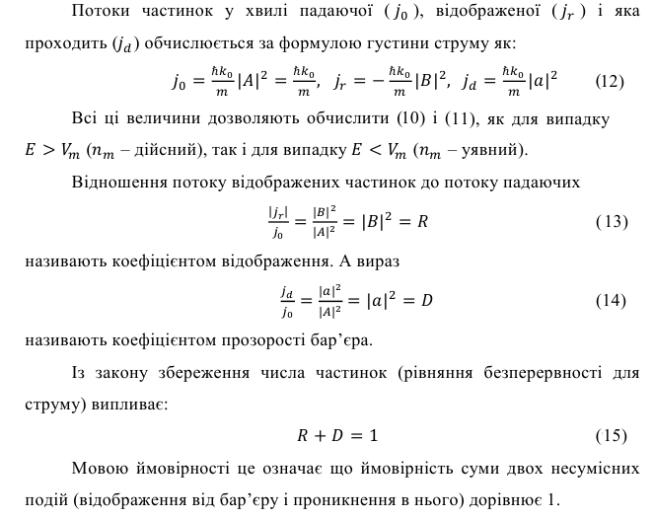
Квантова механіка

Slide 32
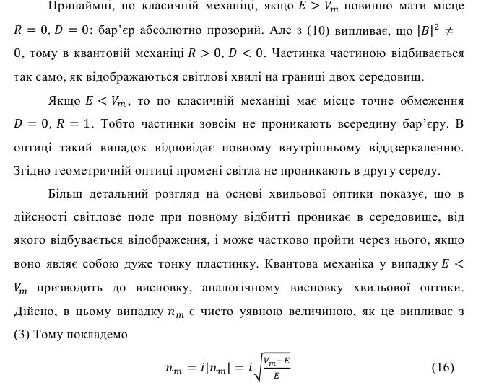
Квантова механіка

Slide 33
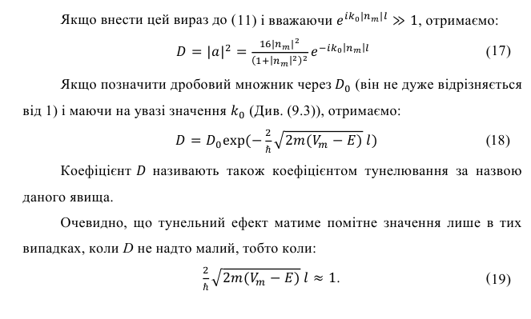
Квантова механіка

Slide 34
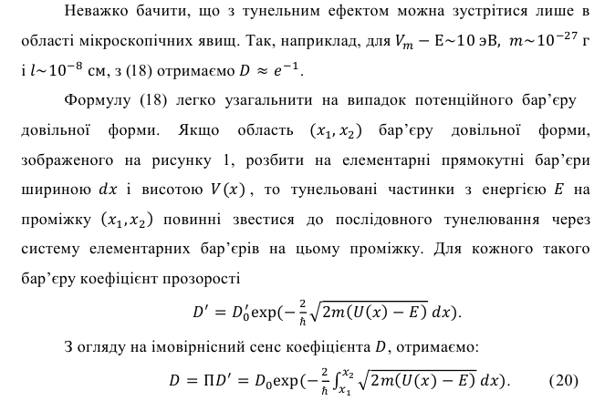
Квантова механіка

Slide 35
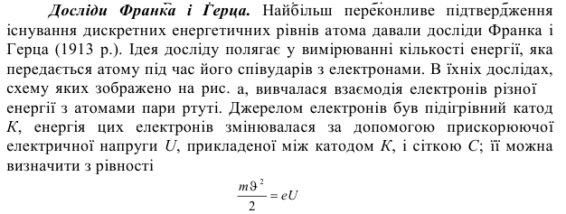
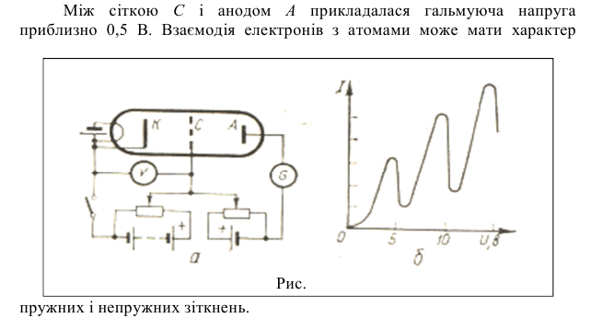
Атомна (та ядерна) фізика

Slide 36
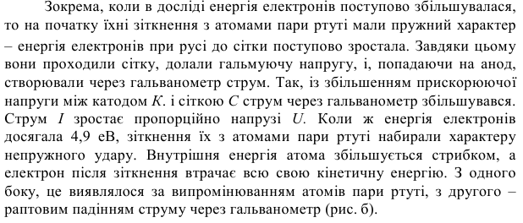
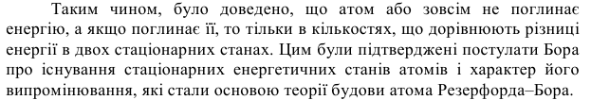
Атомна (та ядерна) фізика

Slide 37
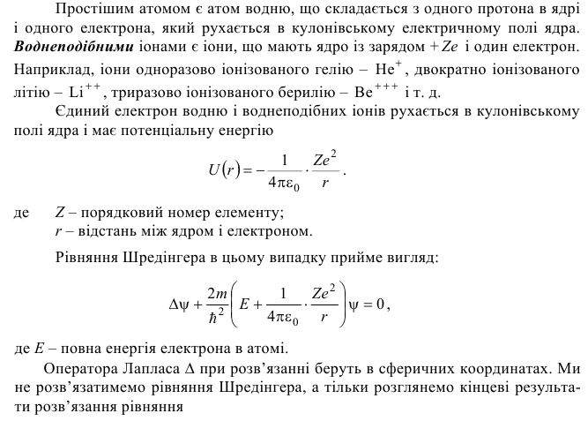
Атомна фізика, ядерна фізика

Slide 38
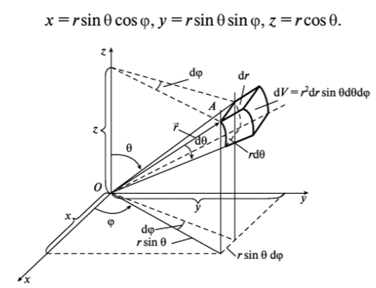


Атомна фізика, ядерна фізика

Slide 39
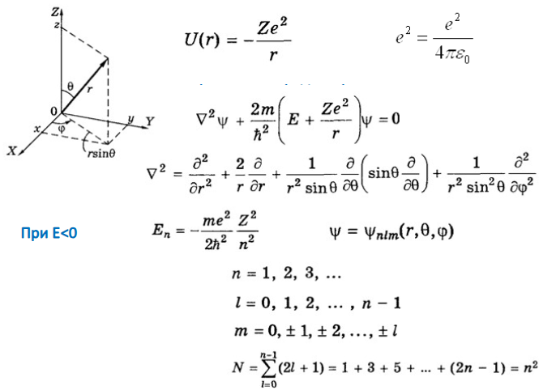
Атомна фізика, ядерна фізика

Slide 40
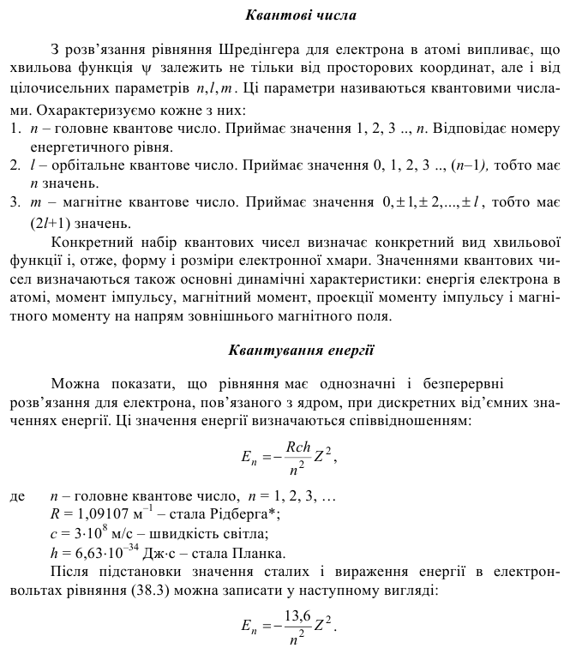
Атомна фізика, ядерна фізика

Slide 41
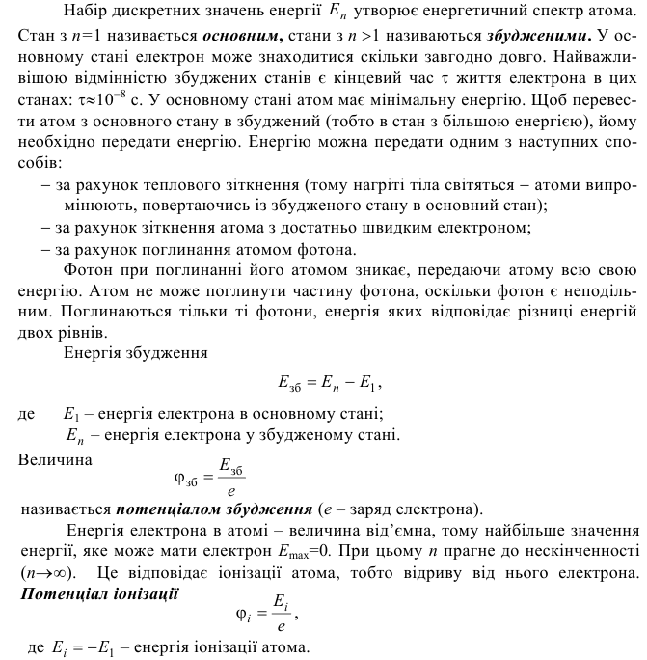
Атомна фізика, ядерна фізика

Slide 42
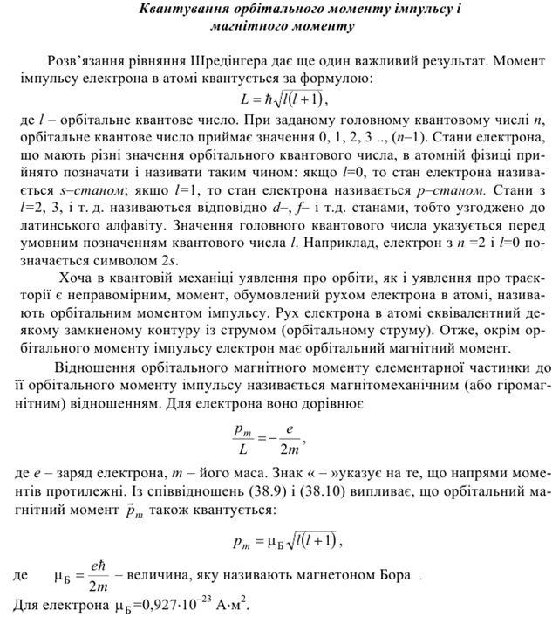
Атомна фізика, ядерна фізика

Slide 43
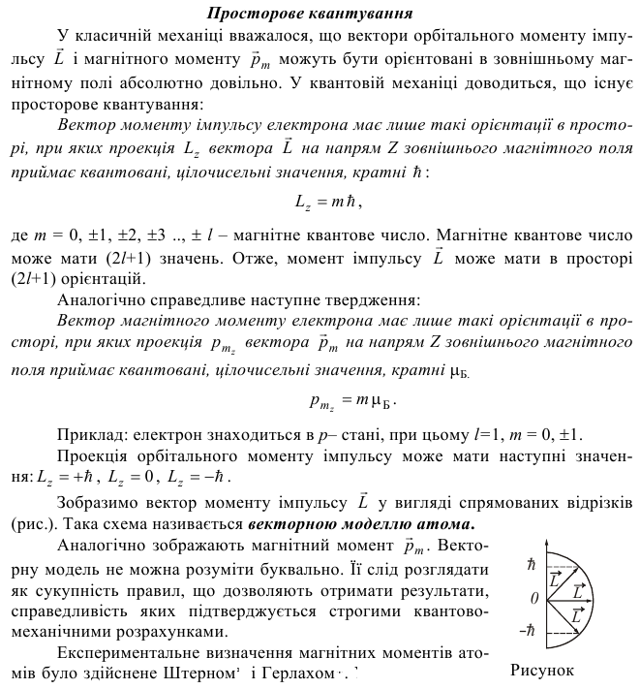
Атомна фізика, ядерна фізика

Slide 44

Атомна фізика, ядерна фізика

Slide 45


Атомна фізика, ядерна фізика

Slide 46

Атомна фізика, ядерна фізика

Slide 47


Атомна фізика, ядерна фізика

Slide 48

Атомна фізика, ядерна фізика

Slide 49

Атомна фізика, ядерна фізика

Slide 50

Атомна фізика, ядерна фізика

Slide 51

Атомна фізика, ядерна фізика

Slide 52



Атомна фізика, ядерна фізика

Slide 53

Атомна фізика, ядерна фізика

Slide 54

Атомна фізика, ядерна фізика

Slide 55

Атомна фізика, ядерна фізика

Slide 56


Багатоелектронні атоми

Slide 57




Атомна фізика, ядерна фізика

Slide 58




Атомна фізика, ядерна фізика

Slide 59


Багатоелектронні атоми

Slide 60




Багатоелектронні атоми

Slide 61


Багатоелектронні атоми

Slide 62


Багатоелектронні атоми

Slide 63


Атомна фізика, ядерна фізика

